Slide 1
СВОЯ ИГРА
ГЕОМЕТРИЯ 8 КЛАСС

Slide 2
Площади
Подобные треугольники
Тригонометрия
Окружность
10
20
30
40
50
10
20
30
40
50
10
20
30
40
50
10
20
30
40
50

Slide 3
ЧЕМУ РАВНА
ПЛОЩАДЬ КВАДРАТА, ПРЯМОУГОЛЬНИКА? ЗАПИШИТЕ ИХ ФОРМУЛЫ.

Slide 4
ЧЕМУ РАВНА
ПЛОЩАДЬ ПАРАЛЛЕЛОГРАММА? ЗАПИШИТЕ ЕЁ ФОРМУЛУ

Slide 5
ЧЕМУ РАВНА
ПЛОЩАДЬ ТРЕУГОЛЬНИКА? ЗАПИШИТЕ ЕЁ ФОРМУЛУ

Slide 6
ЗАПИШИТЕ ФОРМУЛУ ГЕРРОНА. ЧТО ПО НЕЙ МОЖНО НАЙТИ?

Slide 7
ЧЕМУ РАВНА
ПЛОЩАДЬ ТРАПЕЦИИ? ЗАПИШИТЕ ЕЁ ФОРМУЛУ.

Slide 8
ДАЙТЕ ОПРЕДЕЛЕНИЕ ПОДОБНЫМ ТРЕУГОЛЬНИКАМ

Slide 9
СФОРМУЛИРУЙТЕ ТЕОРЕМУ О ПЕРИМЕТРЕ И ПЛОЩАДЯХ ПОДОБНЫХ ТРЕУГОЛЬНИКОВ

Slide 10
СФОРМУЛИРУЙТЕ ТРЕТИЙ ПРИЗНАК ПОДОБИЯ ТРЕУГОЛЬНИКОВ

Slide 11
СФОРМУЛИРУЙТЕ ПЕРВЫЙ ПРИЗНАК ПОДОБИЯ ТРЕУГОЛЬНИКОВ

Slide 12
СФОРМУЛИРУЙТЕ ВТОРОЙ ПРИЗНАК ПОДОБИЯ ТРЕУГОЛЬНИКОВ

Slide 13
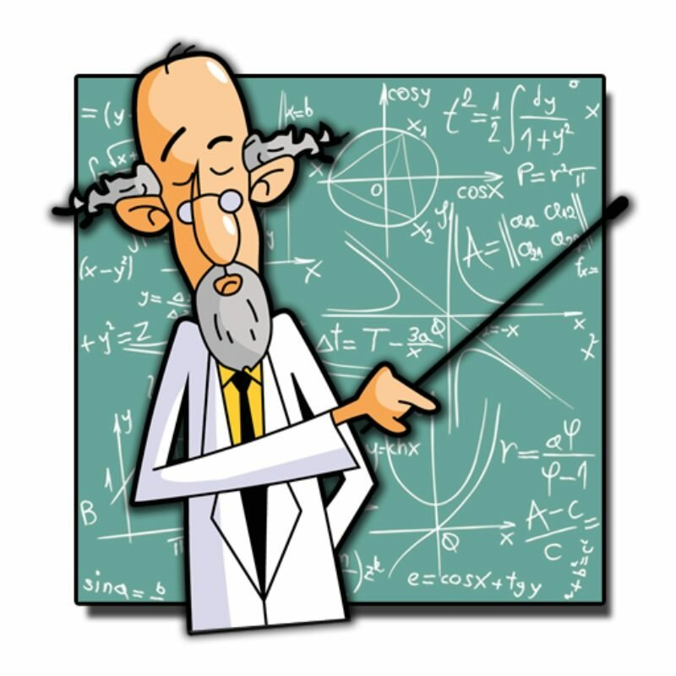
ЧТО ТАКОЕ СИНУС, КОСИНУС И ТАНГЕНС?
sin
cos
tg
ctg

Slide 14
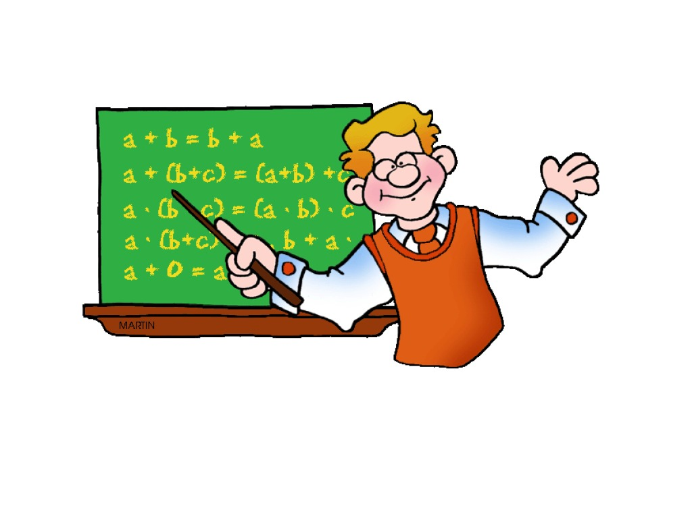
СФОРМУЛИРУЙТЕ ОСНОВНОЕ ТРИГОНОМЕТРИЧЕСКОЕ ТОЖДЕСТВО
sin
cos
tg
ctg

Slide 15
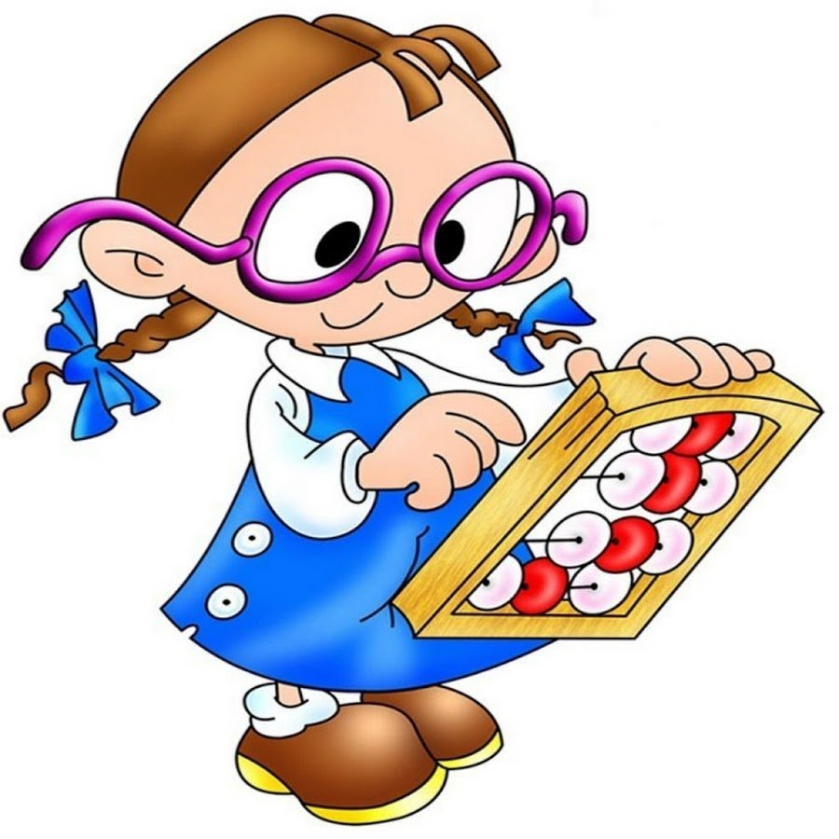
ЧЕМУ РАВЕН СИНУС, КОСИНУС И ТАНГЕНС УГЛА 45º?

Slide 16

ЧЕМУ РАВЕН СИНУС, КОСИНУС И ТАНГЕНС УГЛА 30º?

Slide 17

ЧЕМУ РАВЕН СИНУС, КОСИНУС И ТАНГЕНС УГЛА 60º?

Slide 18
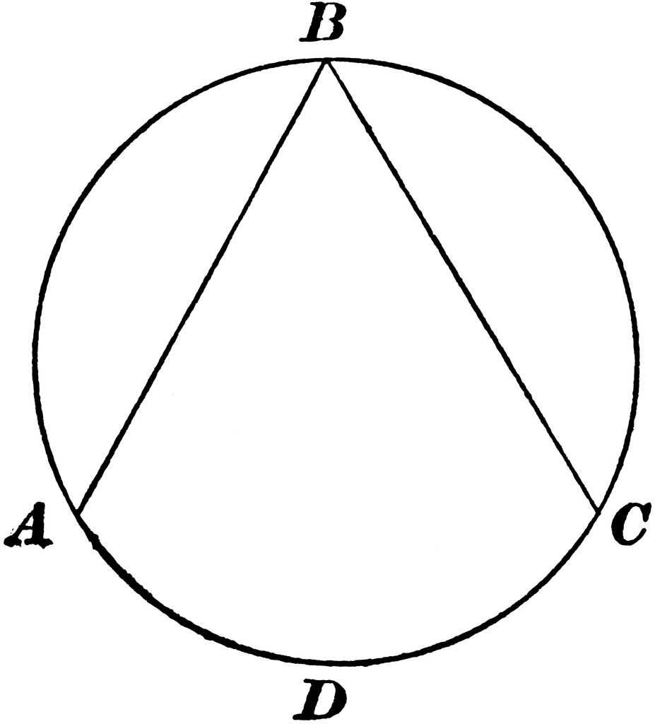
ЧТО ТАКОЕ ВПИСАННЫЙ УГОЛ?

Slide 19
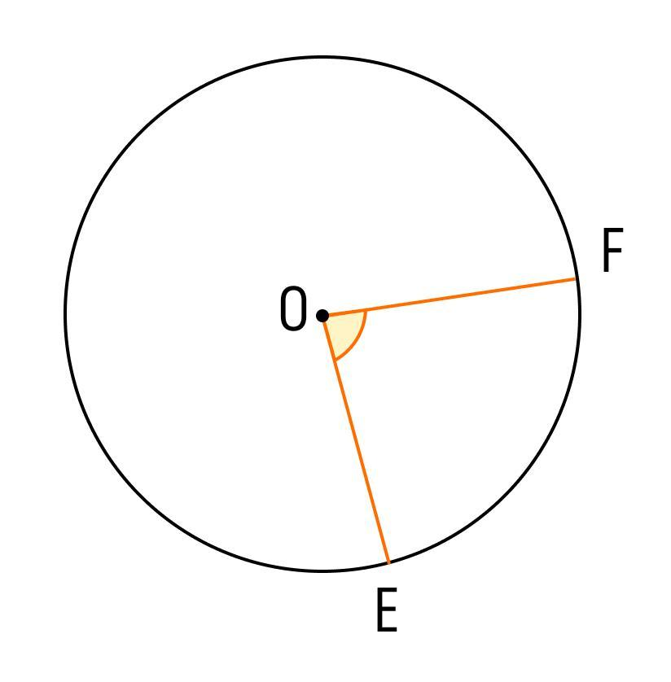
ЧТО ТАКОЕ ЦЕНТРАЛЬНЫЙ УГОЛ?

Slide 20
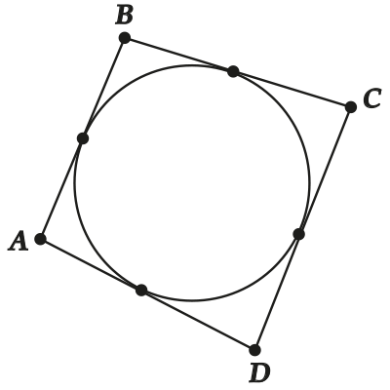
КОГДА ЧЕТЫРЕХУГОЛЬНИК МОЖНО ВПИСАТЬ В ОКРУЖНОСТЬ?

Slide 21
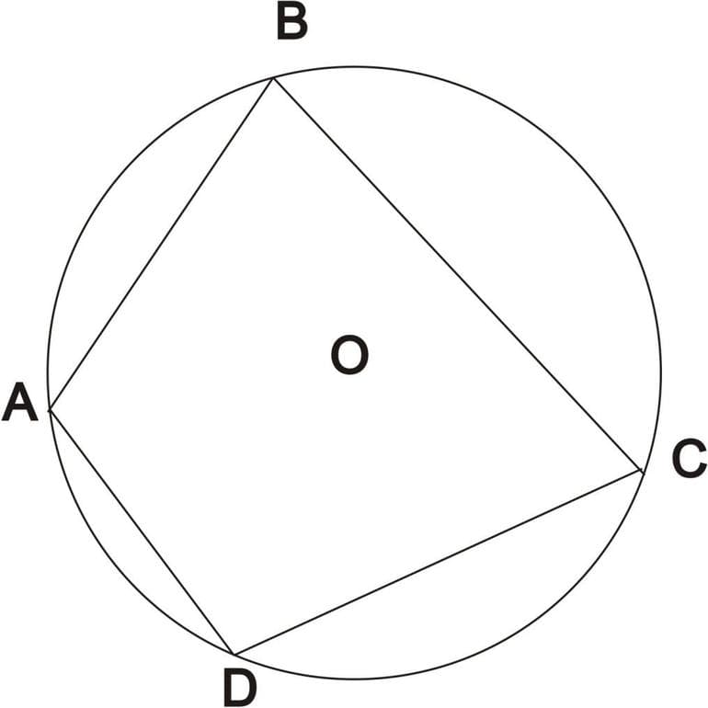
КОГДА ОКОЛО ЧЕТЫРЕХУГОЛЬНИКА МОЖНО ОПИСАТЬ ОКРУЖНОСТЬ?

Slide 22
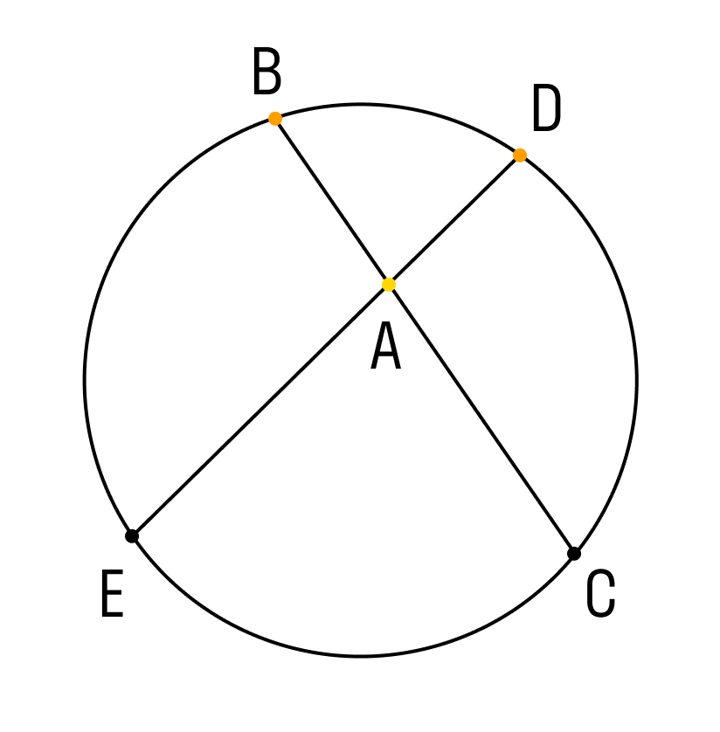
СФОРМУЛИРУЙТЕ ТЕОРЕМУ О ПЕРЕСЕЧЕНИИ ХОРД

Slide 23


